Slide 1
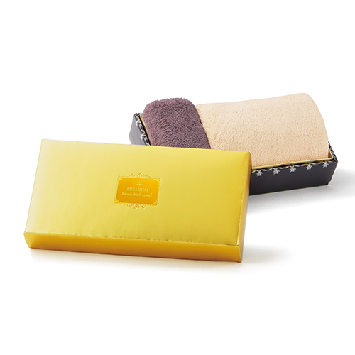
【提案書】
プレミアム フェイス&ウォッシュタオル
特徴
柔らかく高級感のある肌触りと、プレミアムゴールドおｎギフトボックスが高ポイントなフェイス＆ウォッシュタオルのセットです。大切な方への贈り物用、イベント等の特典用としておすすめです。
納期
納期スペース
仕様
素材：ポリエステル・ナイロン
サイズ：フェイスタオル/約34×80cm ウォッシュタオル/約25×25cm
重量：78g
包装：化粧箱入り
お見積
お見積りスペース

